Slide 1
대박 농장
대동물학 및 실험
윤용범 교수님
동물자원학과
20436967
이승희

Slide 2
농장 계획서
대박 농장은 한우의 비육을 주로하고 번식을 부로 하는 농장으로서등급은 A++에 맞춰서 부유층을 타겟으로 브랜드화하여 인터넷등으로 판매하는 고급 육질의 한우농장이다.
지역은 충청남도 서천군 장항읍 신기마을 뒤쪽 산간지역에 터를 잡아 신선한 공기와 깨끗한 물로 자란 청정 한우를 키운다.

Slide 3
터 잡기
충청남도 서천군 장항읍 신기마을
내가 태어난 고향으로써 나중에 장남인 내가 살아야 할 마을
허거지역, 교통, 기후, 등을 일단 제외한체 일단 구입 (생략)
가격은 천차만별 평균 5만원 정도
시골인근 논과 밭도 있고 그 지역 근처에 약 2000평 구입
5만원 X 2000평 = 1억원

Slide 4
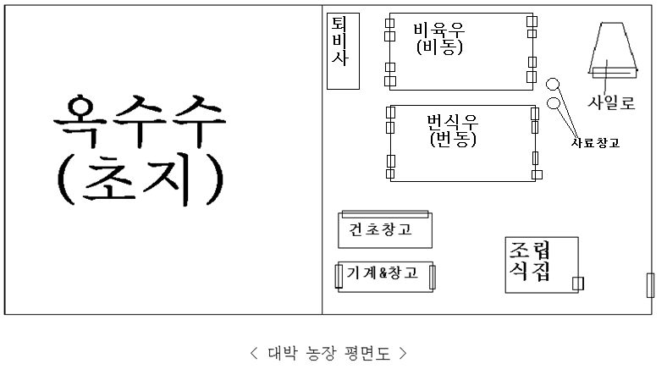
우사 건축 및 부대 시설

Slide 5
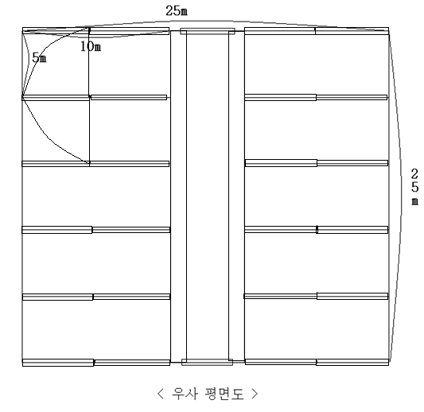
비육우를 사육하는 곳
번동 우사에는 1칸에는 5두씩
50두의 비육우를 사육 가능함
칸문과 통로의 길이가 같아 청소시에 편리함
우사 약 200평
경량철골조로 평당 50만원
200평 X 50만원
=1억원

Slide 6
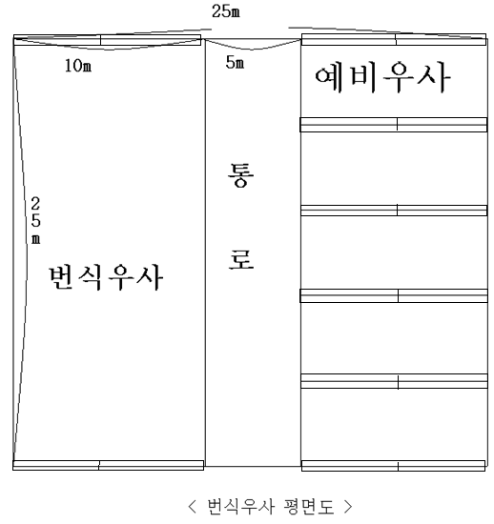
번식우를 비육하는곳
번식우칸에 10두사육
예비우사는 두수를 더 늘릴 경우를 대비
우사 약 200평
경량철골조로 평당 50만원
200평 X 50만원
=1억원

Slide 7
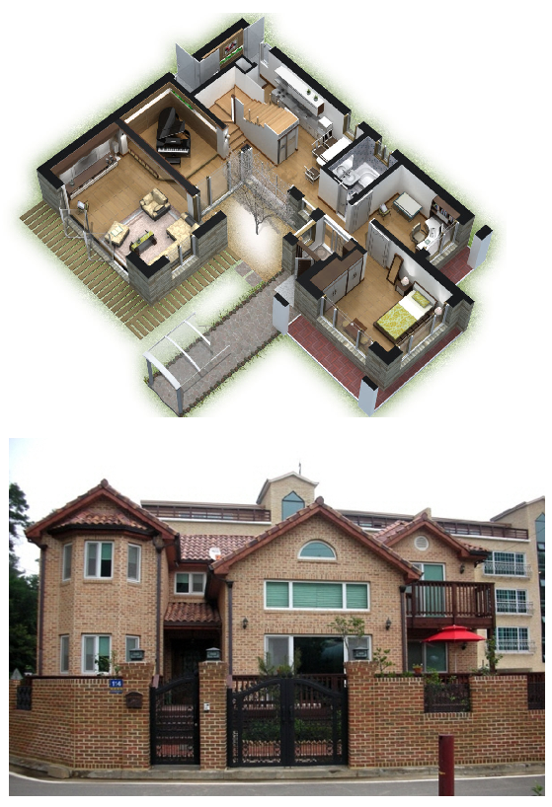
단독주택
단독주택 60평 건축
평당 300만원 X 60평
= 1억8천만원

Slide 8
부대 시설
퇴비사20평 + 사일로5평 +건초창고50평
+ 기계창고50평 + 사료창고5평 = 130평
건물은 평당 30만원 정도로 싸게 싸게 짓는다.
130 X 30 = 3천9백만원
기계 - 트렉터 (5천만원)

Slide 9
송아지 가격
한우 송아지의 경우 5월 6일 시세
시세는 다양한 요소에 의해 달라짐 (경매, 질병 등…)
-숫소의 경우 : 약 230만원
-암소의 경우 : 약 200만원
비동에는 비육우로 키울 숫소 약 50여마리 밑소 구입
번동에는 번식우로 키울 암소 약 10여마리 밑소 구입
숫소가격 230만원 X 50두 = 1억1천5백만원
암소가격 200만원 X 10두 = 2천만원

Slide 10
총 비용
땅값 + 우사건축비 ( 비동,번동 ) + 집 + 부대시설 + 송아지 =
1억 원 + 2억 원 + 9천9백만원 + 1억8천만원 + 1억3천5백만원
=7억1천4백만원
총비용에서 초지의 형성비용은 뺐음.

Slide 11
한우 출하까지 들어간 비용
조사료 및 농후사료 송아지 때 사와서 출하까지 283만원 (출)
약 300만원
주사비용 + 수의사비 + 왕겨 + @ = 150이상 넘지 않는다.
두당 지출비 450을 넘지 않는다. ( 송아지 가격 포함)
각각 시세에 따라서 변동은 있다.

Slide 12
A++ X 도체중은 = 실가격
5월6일 현제 A++ 19,000정도 (시세는 항상 바뀐다)
19,000원 X 400kg = 7,600,000원
여기에 50두를 한번에 출하 하면
7,600,00원 X 50두 = 380,000,000원 (입)
한우50두 생산비용
4,500,000원 X 50두 = 225,000,000원 (출)
한우50두 순수익
380,000,000원 – 225,000,000원 = 155,000,000원(입)

Slide 13
155,000,000원 이면 10년이면 원금을 벌수 있다.
(지금은 약 1억5천만원이지만 도체중 및 등급 가격을 잘 마추면 더 벌 수 도 있고 적게 벌 수도 있다.)
부동산 지분이 올를수도 있다.
지금 까지 하면서 배제된 것은 축산허거지역, 교통, 기후, 질병, 등급의 변화, 육량, 10두의 번식우에서 태어난 송아지 등을 배제하고 계획하였음
초지 조성은 옥수수로 하는데 비료 등 아직 모르는게 많아서 제외 시켰다. 옥수수는 1000평당 종자가격이 약 20만원 정도이고 비료 가격 장비 등은 이웃사촌들과 함게 구매 하여 사용함.

Slide 14
감사 합니다.

